Slide 1
Pieza informativa — Tasas, FX, Panamá
Estructura temporal · proyecciones Fed · expectativas · FX G10 · crédito Panamá
Corte de análisis · 2026-04-30
Datos: Bloomberg · FRED · EODHD · Fed (SEP) · Latinex

Slide 2
Bloque USA
Modelo combinado WIRP+Taylor · dot plot SEP · path multi-fuente · estructura temporal

Slide 3
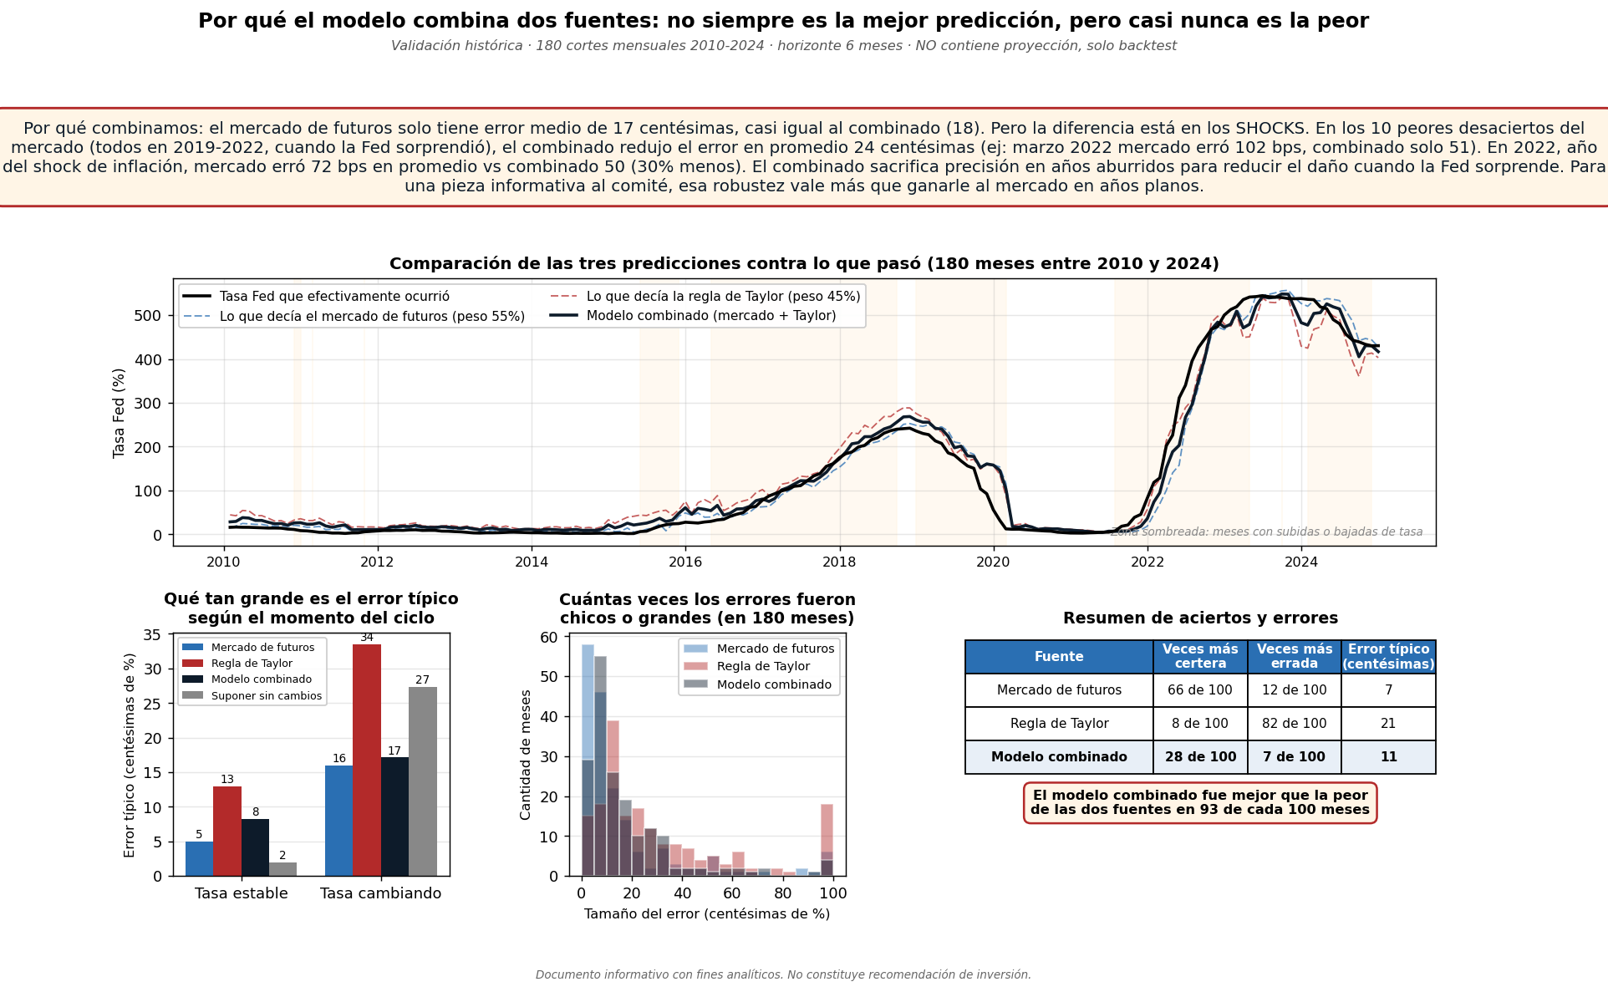
Por qué combinamos: WIRP + Taylor (backtest 2010-2024) · corte 2026-04-30
Por qué combinamos: el mercado de futuros solo tiene error medio de 17 centésimas, casi igual al combinado (18). Pero la diferencia está en los SHOCKS. En los 10 peores desaciertos del mercado (todos en 2019-2022, cuando la Fed sorprendió), el combinado redujo el error en promedio 24 centésimas (ej: marzo 2022 mercado erró 102 bps, combinado solo 51). En 2022, año del shock de inflación, mercado erró 72 bps en promedio vs combinado 50 (30% menos). El combinado sacrifica precisión en años aburridos para reducir el daño cuando la Fed sorprende. Para una pieza informativa al comité, esa robustez vale más que ganarle al mercado en años planos.
Documento informativo con fines analíticos. No constituye recomendación de inversión.

Slide 4
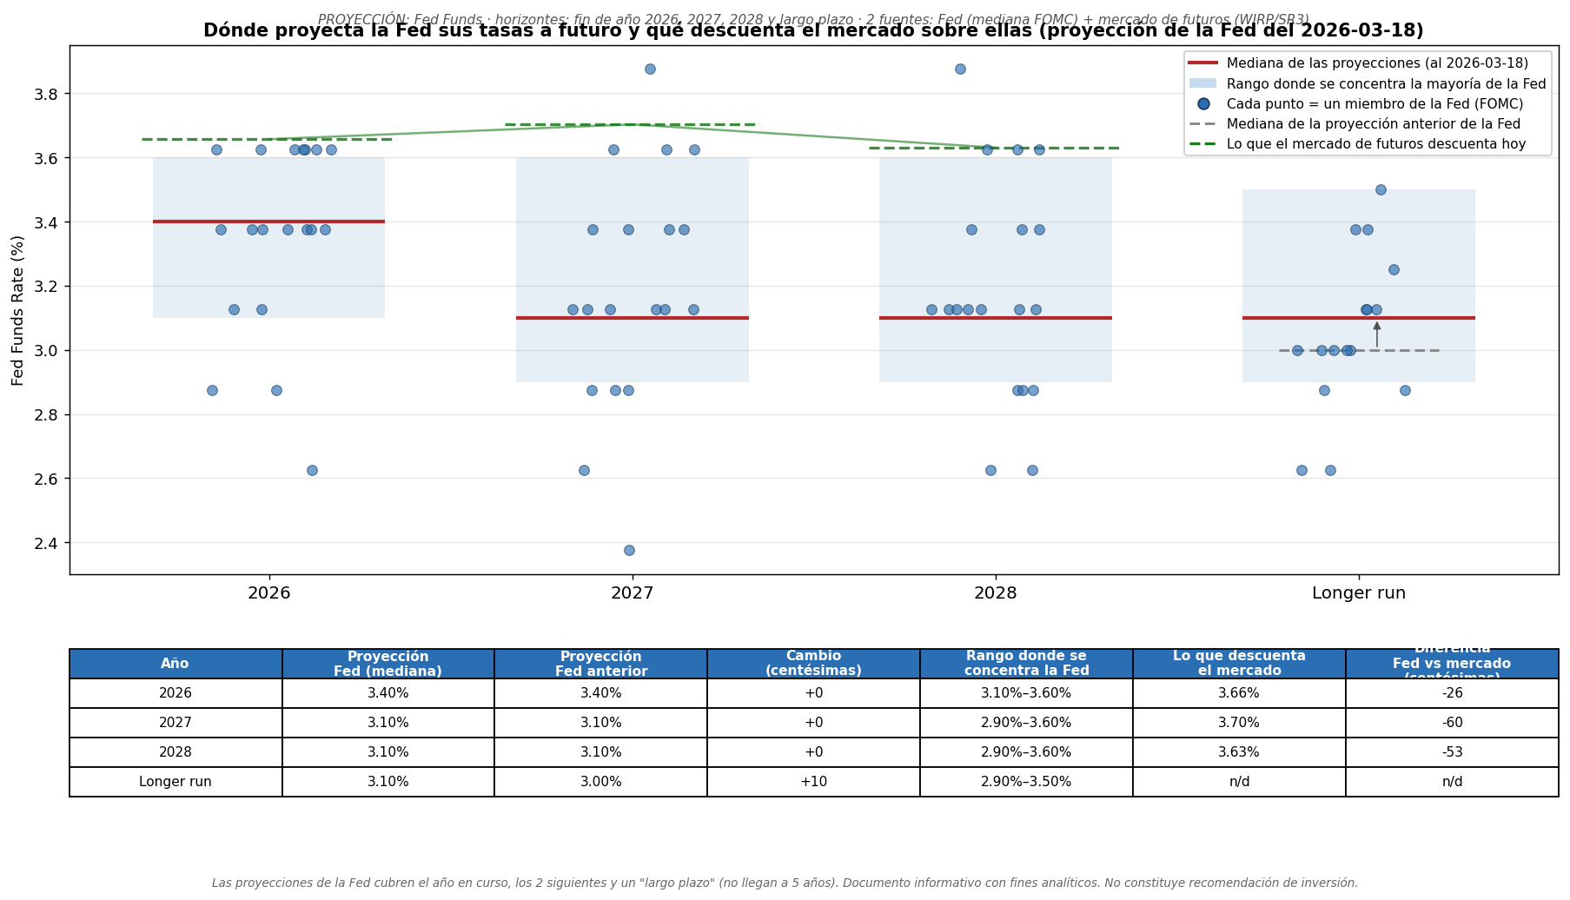
Dot plot Fed — proyecciones SEP · corte 2026-04-30
El mercado espera que la Fed mantenga tasas más altas de lo que ella misma proyecta. Para 2027, los miembros de la Fed proyectan en promedio 3.10%, pero el mercado descuenta 3.70%. Cambios vs proyección anterior de la Fed: para Longer run subió 10 centésimas.
Documento informativo con fines analíticos. No constituye recomendación de inversión.

Slide 5
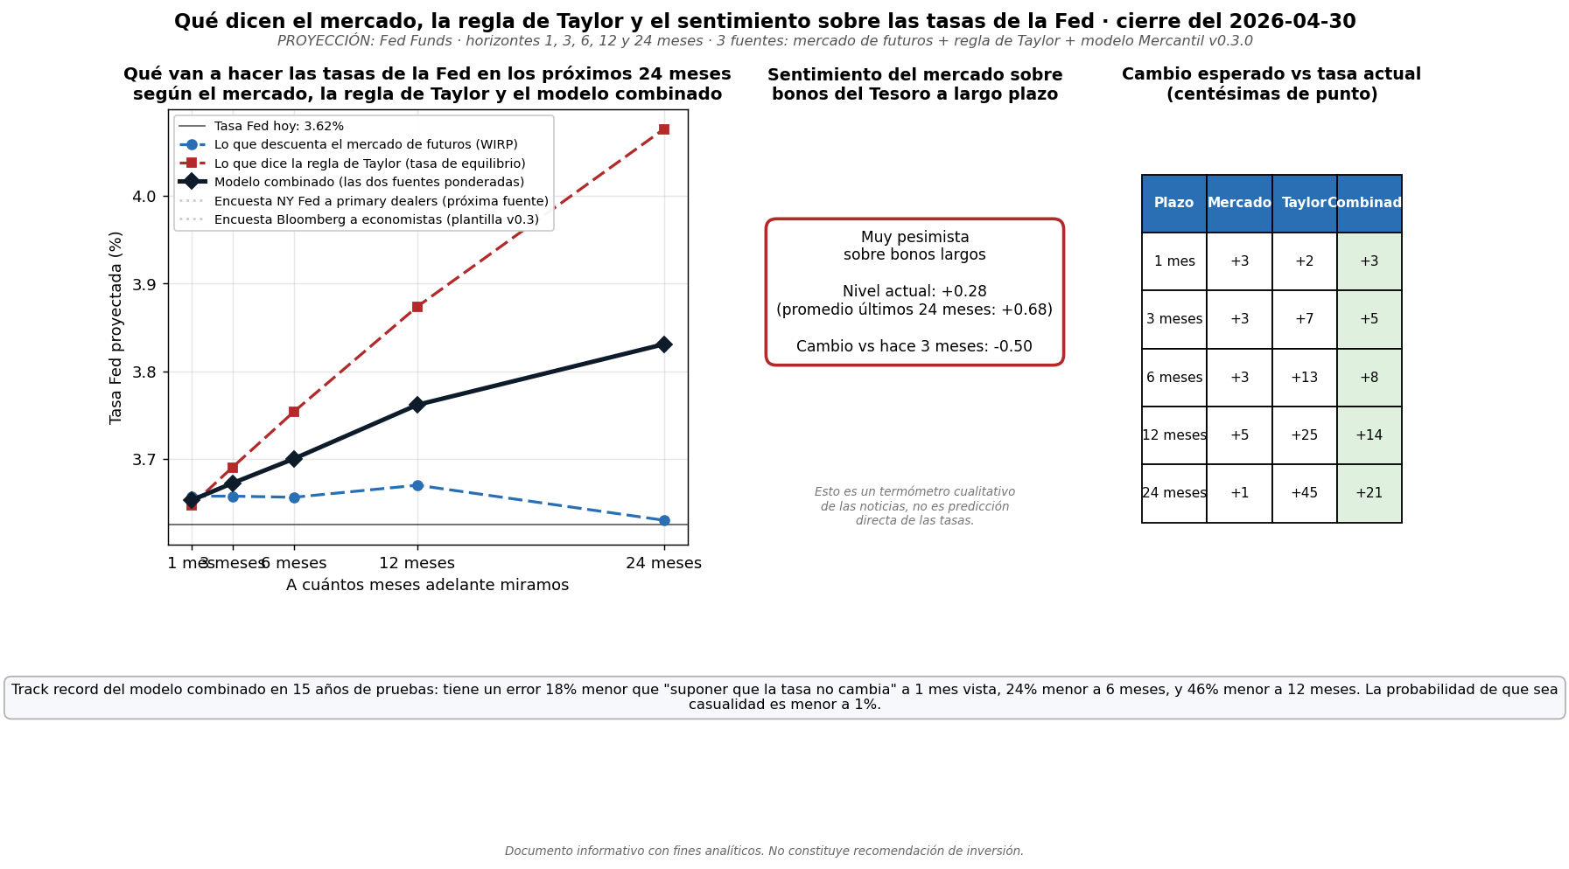
Fed Funds: mercado · analistas · sentiment · corte 2026-04-30
Nuestro modelo combinado proyecta que en los próximos 12 meses la Fed va a mantener las tasas prácticamente sin cambios (+14 centésimas de punto desde el nivel actual de 3.62%). El mercado de futuros descuenta +5 centésimas, la regla de Taylor sugiere +25 centésimas. El sentimiento de noticias sobre bonos del Tesoro largo está muy pesimista sobre los bonos largos.
Documento informativo con fines analíticos. No constituye recomendación de inversión.

Slide 6
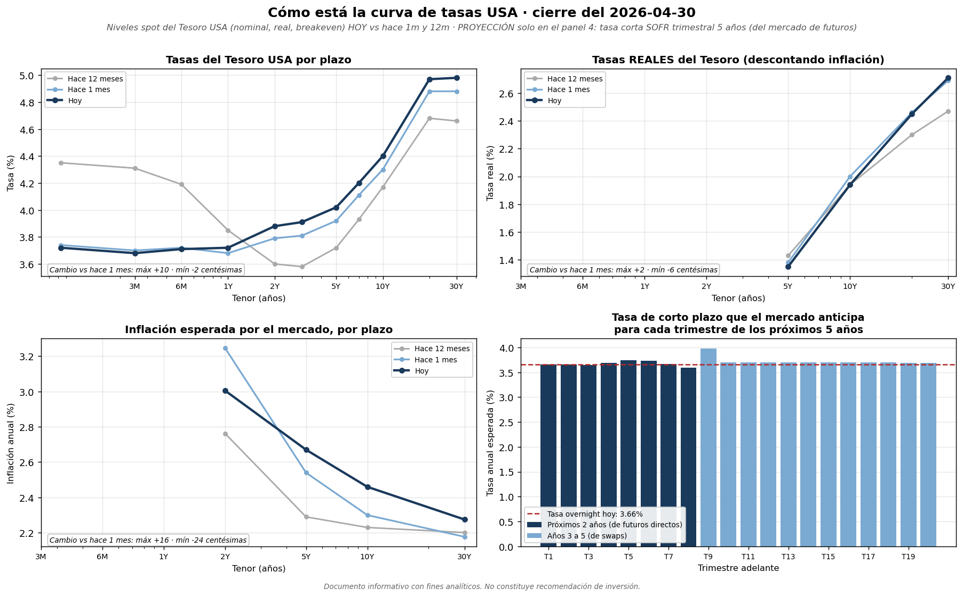
Estructura temporal de tasas USA · corte 2026-04-30
La curva de tasas del Tesoro USA está empinada: el bono a 10 años paga 0.52 puntos más que el de 2 años (4.40% vs 3.88%). el mercado no anticipa bajadas importantes de tasas en los próximos 5 años (espera que la Fed mantenga el nivel actual). la inflación esperada baja con el plazo: para los próximos 2 años el mercado descuenta 3.01% anual, pero para los próximos 30 años descuenta 2.28% (la Fed lograría su meta).
Documento informativo con fines analíticos. No constituye recomendación de inversión.

Slide 7
Bloque FX G10
L_FX_1 spots y evolución · L_FX_2 forwards 5y (BBG v0.3)

Slide 8
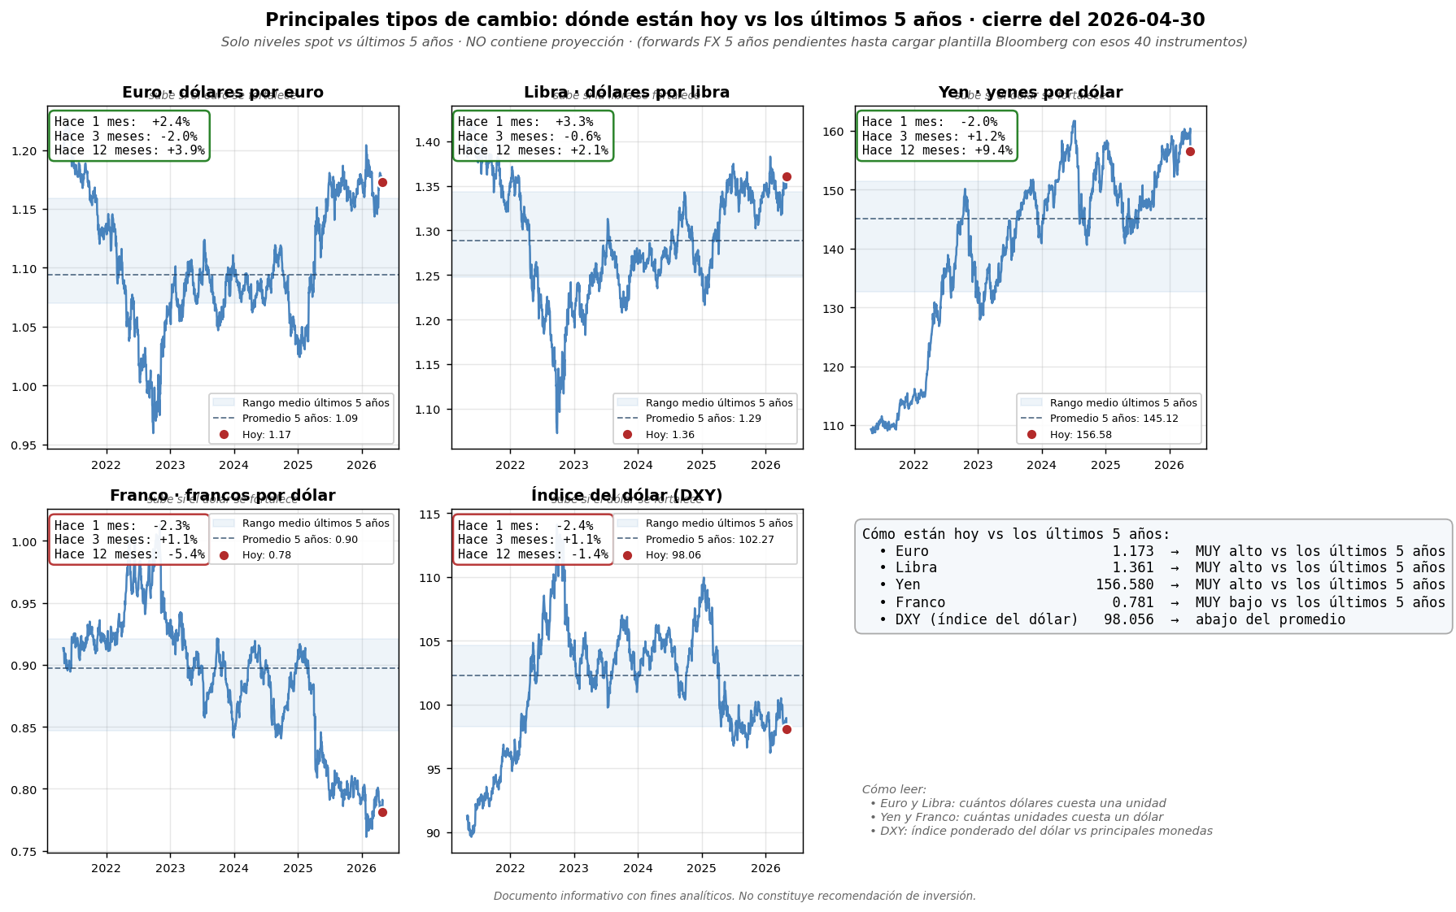
FX G10 + DXY: spots y evolución · corte 2026-04-30
Niveles extremos vs los últimos 5 años: el dólar vs franco suizo está en niveles muy bajos vs los últimos 5 años (más bajo que el 97% de las observaciones recientes).
Documento informativo con fines analíticos. No constituye recomendación de inversión.

Slide 9
Forwards FX trimestrales 5y · corte 2026-04-30
En construcción · Sprint 2.2 · pendiente plantilla BBG v0.3

Slide 10
Bloque Panamá
Bonos corporativos · soberano + forwards implícitos

Slide 11
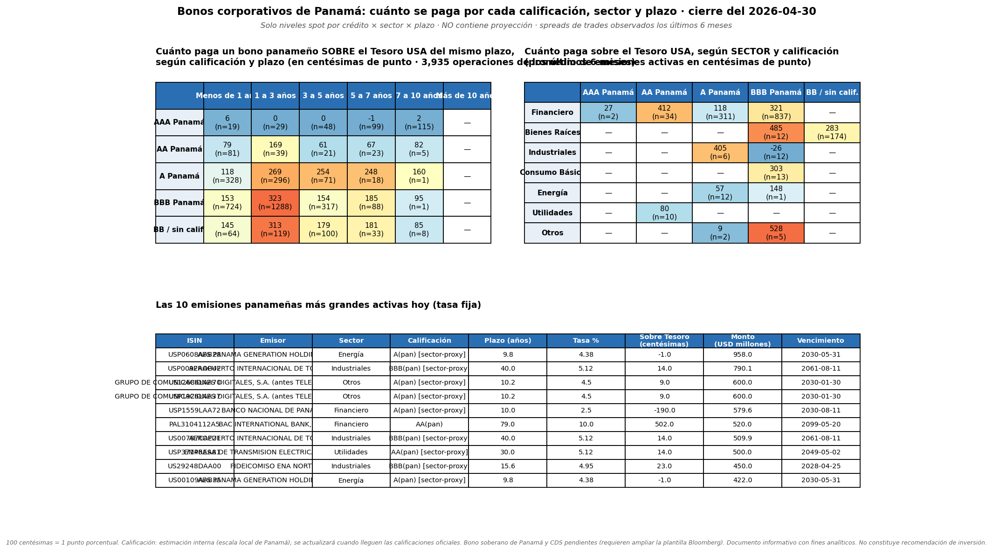
Panamá corp · sector × plazo · corte 2026-04-30
Un emisor calificado A en Panamá paga aproximadamente 2.48 puntos porcentuales más que uno calificado AAA, sobre el bono del Tesoro USA del mismo plazo. el plazo más caro para emisores A es '1 a 3 años', donde pagan 2.69 puntos sobre el Tesoro USA. el sector Industriales paga 2.87 puntos porcentuales más que Financiero al mismo nivel de calificación.
Documento informativo con fines analíticos. No constituye recomendación de inversión.

Slide 12
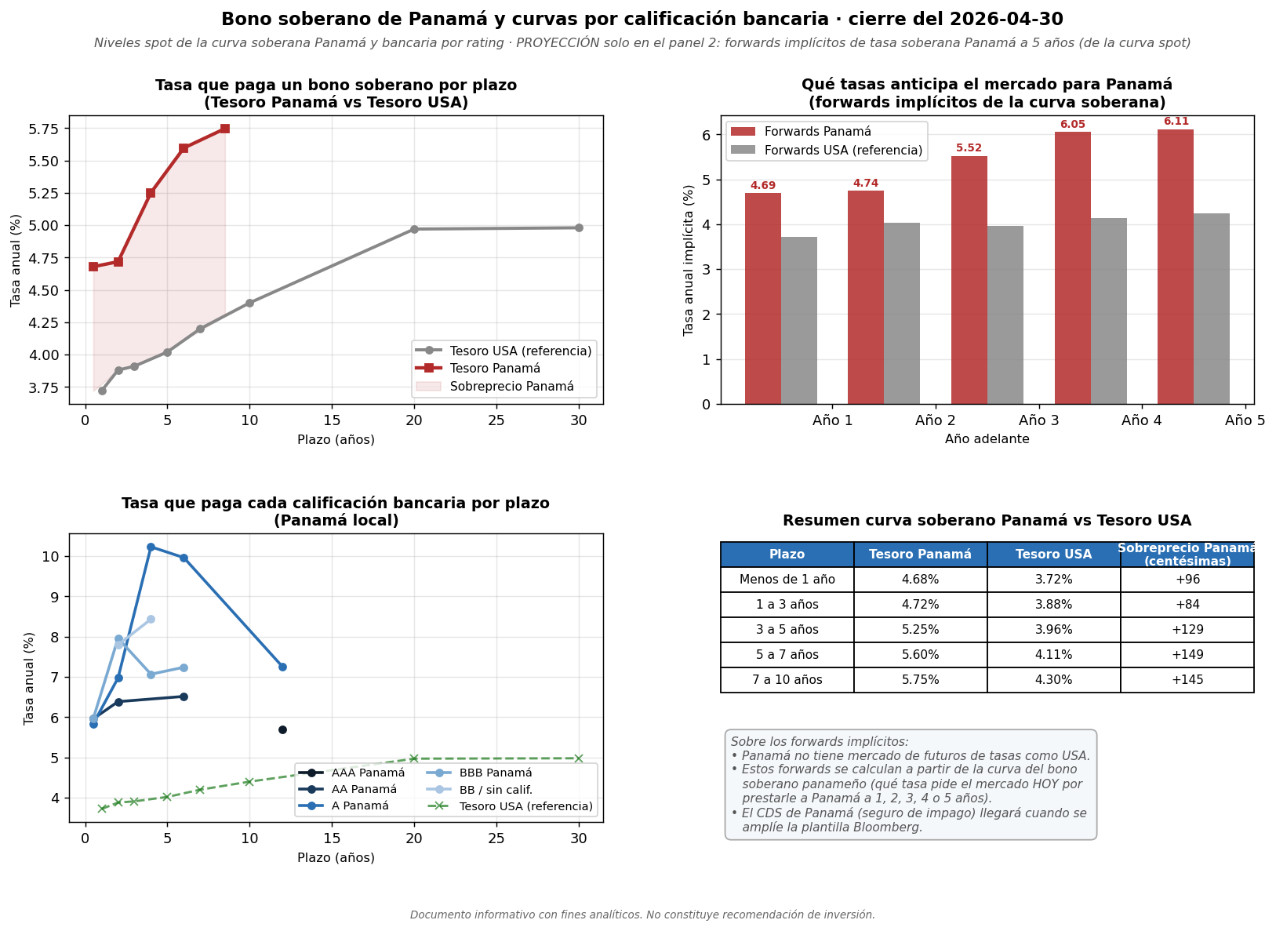
Panamá soberano + forwards implícitos · corte 2026-04-30
El bono soberano de Panamá paga en promedio 1.29 puntos porcentuales más que el bono del Tesoro USA del mismo plazo. la curva soberana panameña está creciente: del 4.68% en plazos cortos sube a 5.75% en los plazos más largos (+1.07 puntos). los forwards implícitos sugieren que las tasas panameñas suban de 4.69% en el primer año a 6.11% en el año 5.
Documento informativo con fines analíticos. No constituye recomendación de inversión.

Slide 13
Compliance
Documento informativo con fines analíticos. No constituye recomendación de inversión.

